Slide 1
Research and Development Report

Slide 2
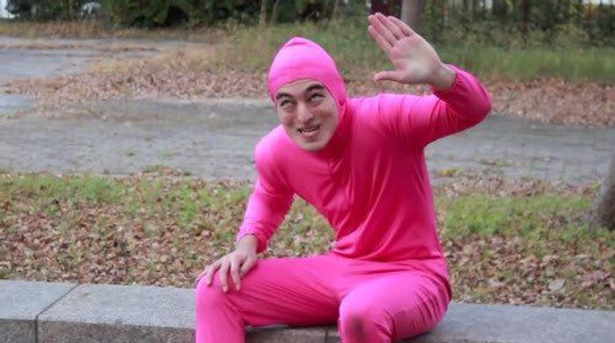
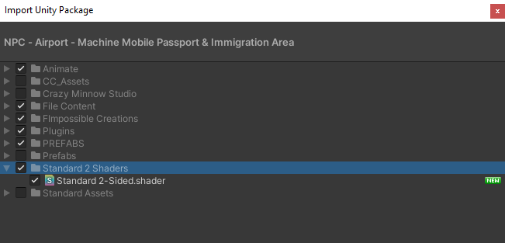
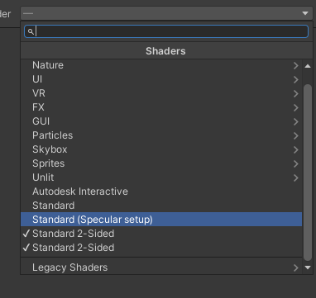
Masalah-masalah yang terjadi di VR Pusjemen :
Pink shader
Shader tidak ada di project
Shader ada 2 & beda tempat

Slide 3
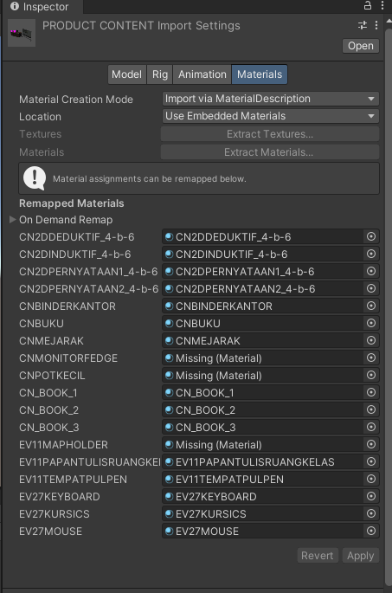
Missing Material
Klik fbx>Material>On Demand Remap>Naming : From model’s material>Search and remap

Slide 4
Struktur Folder berantakan
Tentuin dimana kita bakal naruh file
Tanya/kabarin ke core klo mau nambah folder
Revisi
Catat dan kabarin ke core kalau ada revisi dari tim CD
Missing fbx (character, envi dll)
Minta ke CD

